Slide 1
Проект мы будем создавать
“Как хорошо уметь читать!”
Проект
1В класса
Классный руководитель
Круглова Татьяна Юрьевна

Slide 2
ЦЕЛЬ ПРОЕКТА:
Воспитание интереса и любви к книгам.
ЗАДАЧИ ПРОЕКТА:
Разжечь “читательский аппетит” у учеников;
2) Дать информацию о книгах пользующихся
спросом у детей;
3) Создать классную библиотеку.

Slide 3
Проблема:
Мы осознаём то, что дети нашего класса
очень мало читают, всё чаще заменяя книгу
телевизором или компьютером.

Slide 4
Гипотеза:
Если умело организовать в классе работу
с книгой, то повысится читательский интерес.

Slide 5
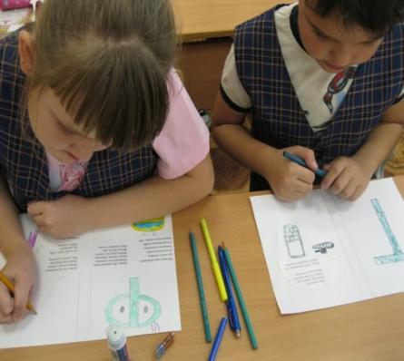
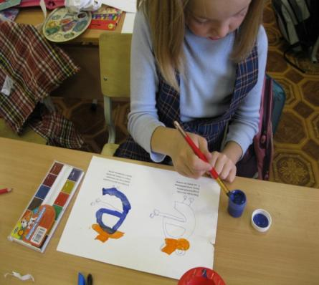
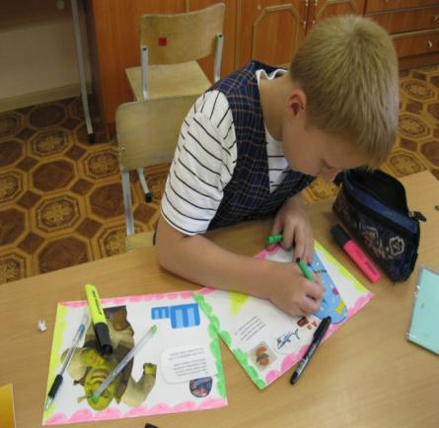
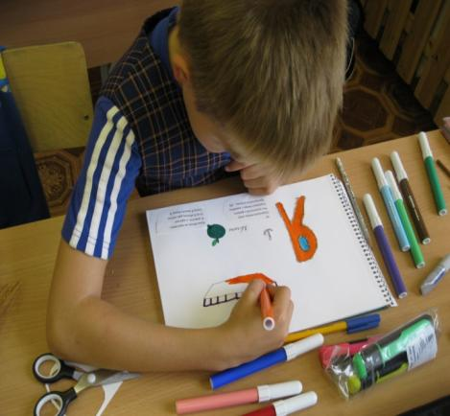
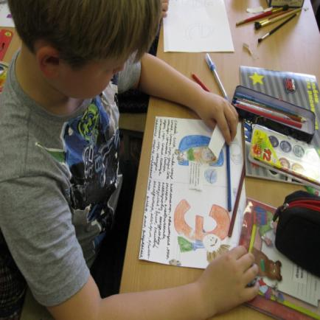
Мы решили
Сделать книжку своими руками “ЖИВЫЕ БУКВЫ”

Slide 6
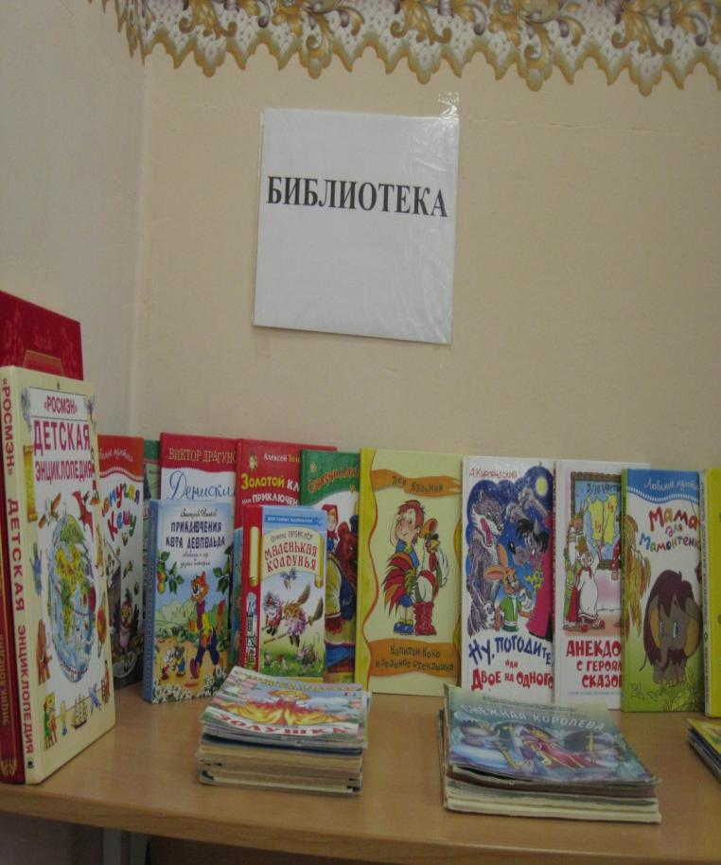
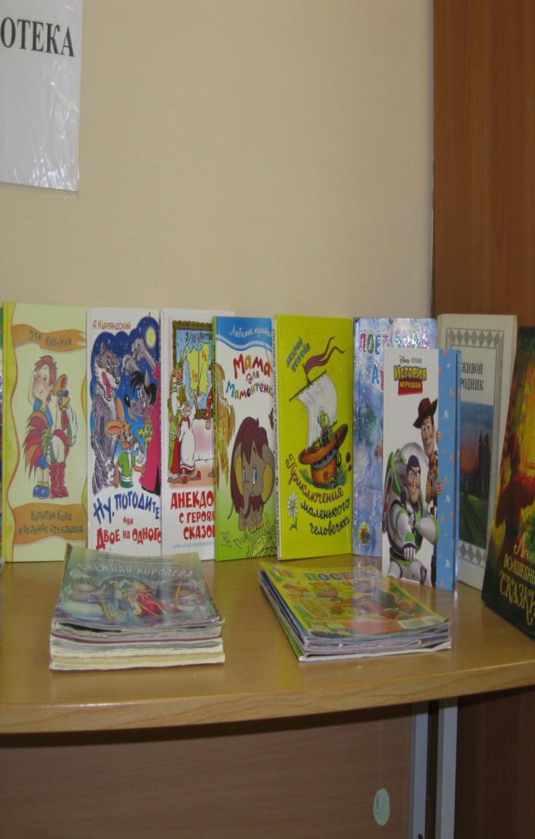
Мы решили
Создать библиотеку в классе.

Slide 7
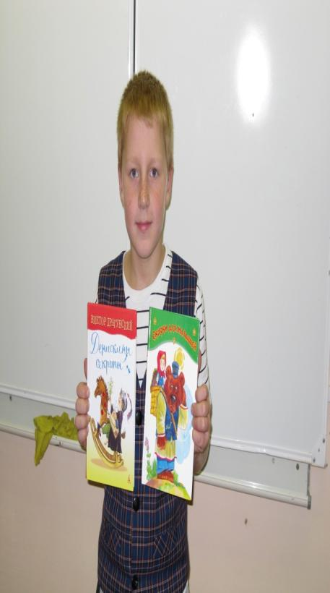
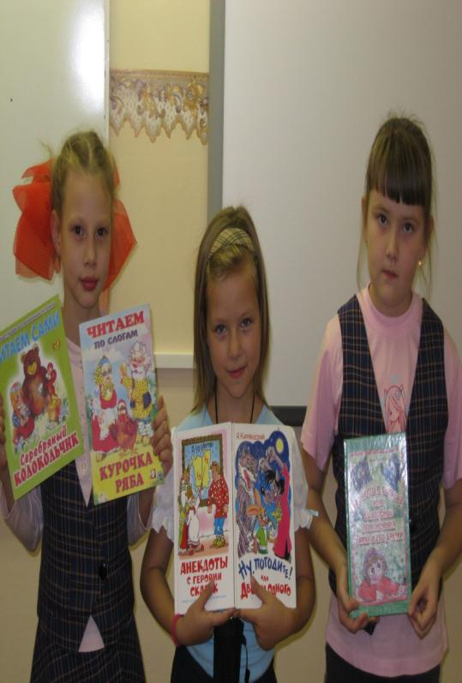
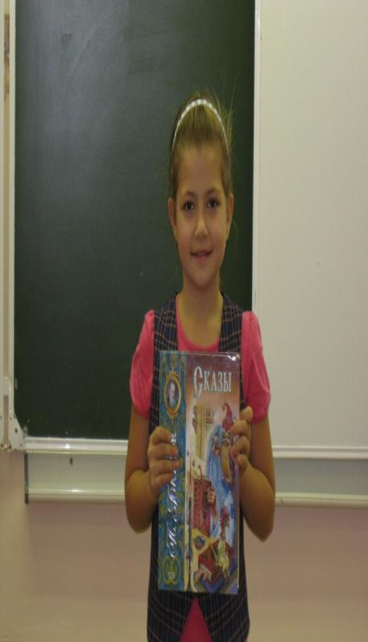
Мы решили
Провести презентацию книг.

Slide 8
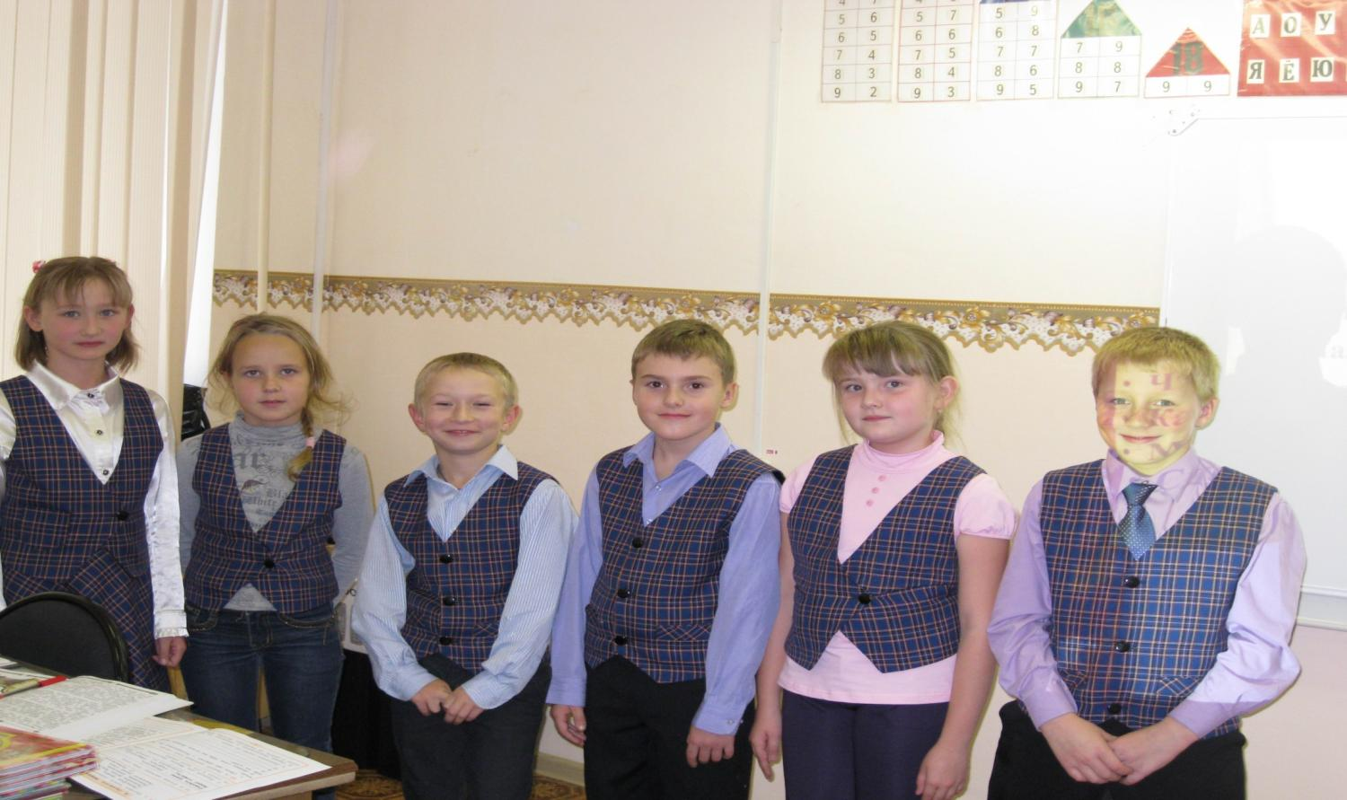
Мы решили
Выбрать библиотекаря.

Slide 9
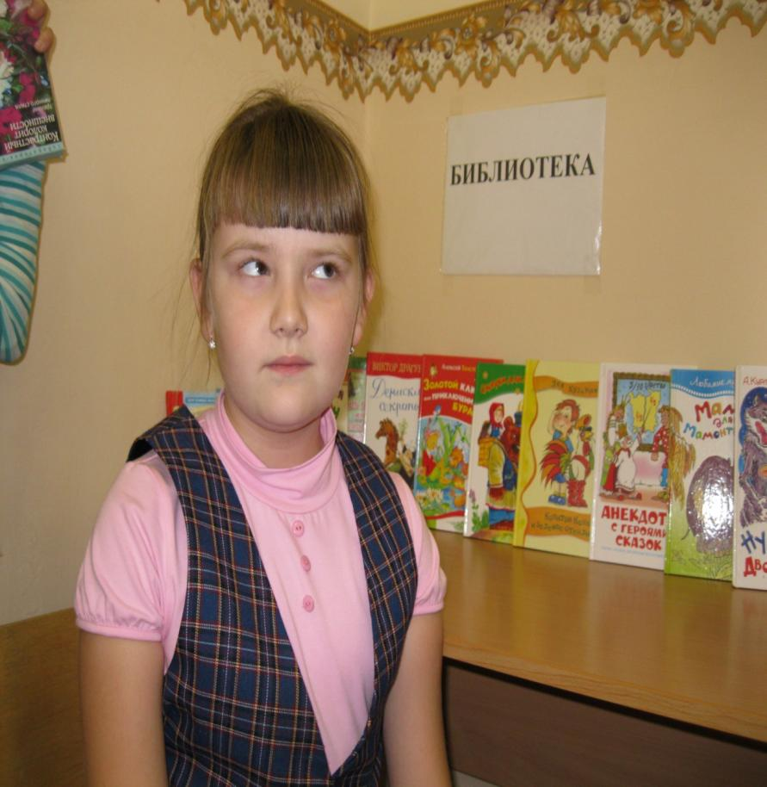
В тяжёлой и упорной борьбе победила
Свергулова Лари-Данна
УСПЕХОВ
ТЕБЕ!!!

Slide 10
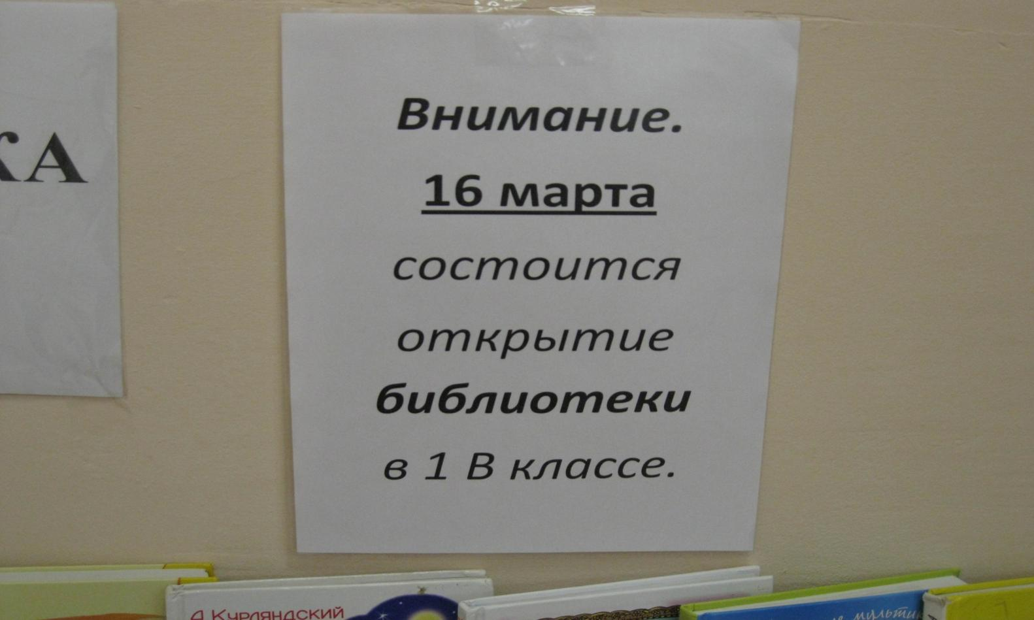
Открытие библиотеки.

Slide 11
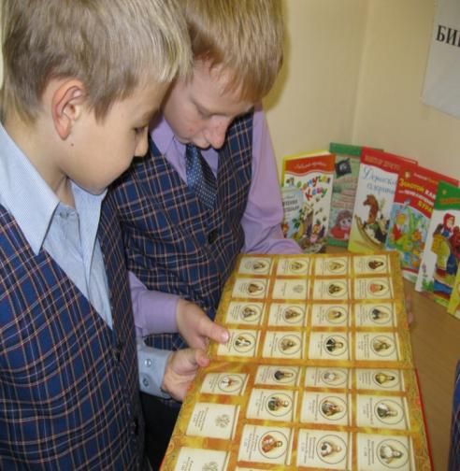
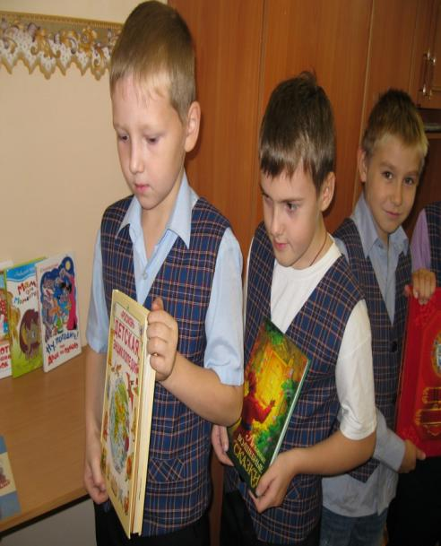
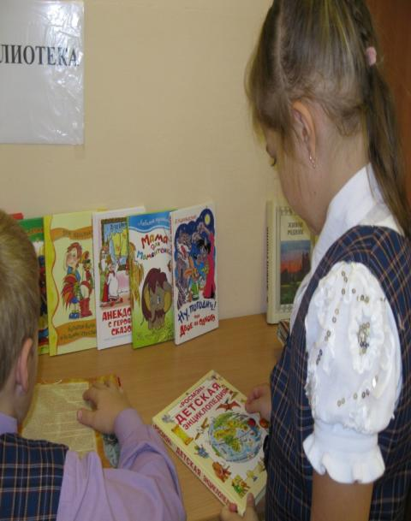
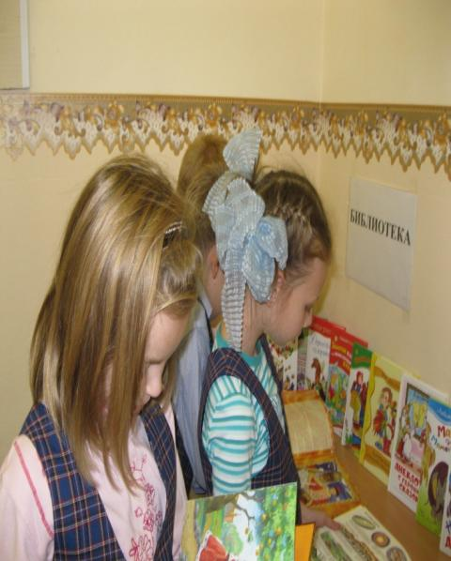
А вот и
первые
читатели.

Slide 12
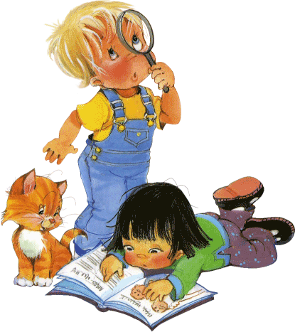
Итоги проекта.
Наша гипотеза подтвердилась.
Мы стали больше времени уделять
чтению книг и с нетерпением ждать
встречи с новыми книгами.

Slide 13
Книга всё тебе расскажет,
С ней беседа не наскучит.
Край родной она покажет,
Многому тебя научит.

Slide 14
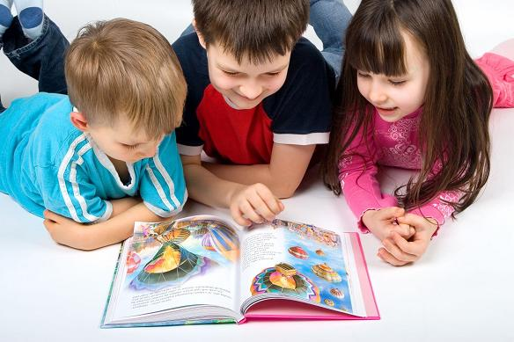
Приглашаем
в следующем году
на продолжение проекта!

